Slide 1
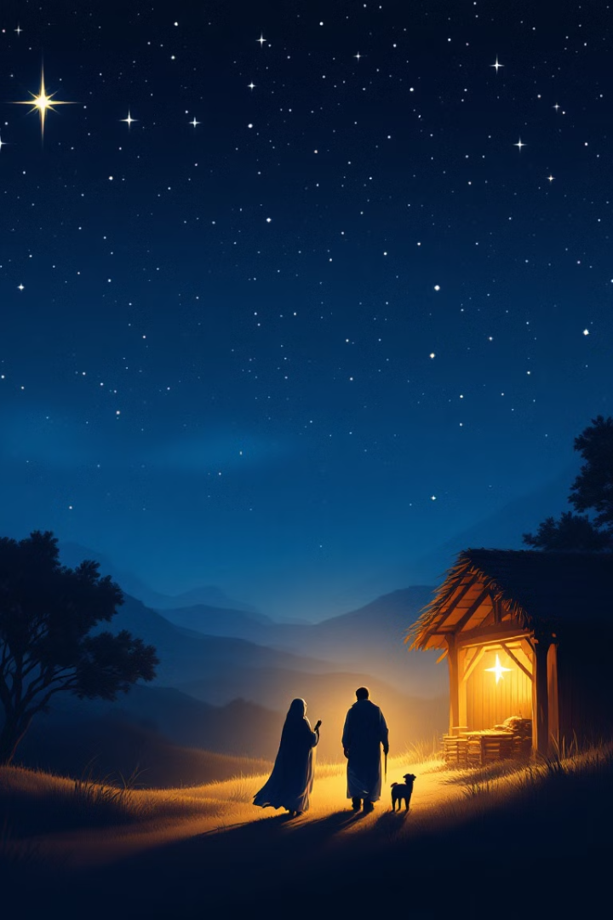
L’histoire d’une Naissance !
'En ce temps-là, l’empereur Auguste publia un édit qui ordonnait le recensement de tous les habitants de l’Empire. Ce recensement, le premier du genre, eut lieu à l’époque où Quirinius était gouverneur de la province de Syrie. Tout le monde allait se faire recenser, chacun dans la localité dont il était originaire. C’est ainsi que Joseph, lui aussi, partit de Nazareth et monta de la Galilée en Judée, à Bethléhem, la ville de David : il appartenait, en effet, à la famille de David. Il s’y rendit pour se faire recenser avec Marie, sa fiancée, qui attendait un enfant. Or, durant leur séjour à Bethléhem, arriva le moment où Marie devait accoucher. Elle mit au monde un fils : son premier-né. Elle lui mit des langes et le coucha dans une mangeoire parce qu’il n’y avait pas de place pour eux dans la pièce réservée aux hôtes. '
Luc 2:1-7
Explorons ensemble l'histoire extraordinaire de la naissance de Jésus, qui marque l'accomplissement des prophéties et le début d'une nouvelle ère spirituelle.
Découvrons comment Dieu a orchestré chaque détail pour réaliser son plan divin.
AG
Abdoulaye GANAME

Slide 2
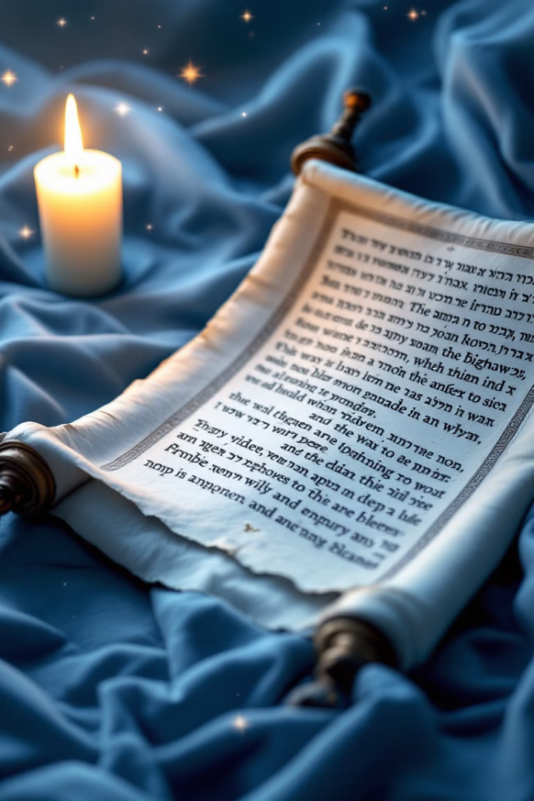
CONTEXTE
1
Prophétie de Michée
Michée 5:1 annonce la naissance du Messie à Bethléem, ville de David
' Et toi, Bethléhem Ephrata , bien que tu sois petite parmi les villes de Juda,
de toi il sortira pour moi celui qui régnera sur Israël ! '
2
Accomplissement du Temps
Galates 4:4 révèle que le moment choisi par Dieu est arrivé.
'Mais, lorsque le moment fixé par Dieu est arrivé, il a envoyé son Fils,
né d’une femme et placé par sa naissance sous le régime de la Loi '
3
Recensement d'Auguste
L'empereur ordonne un recensement, conduisant Joseph et Marie à Bethléem.
4
Naissance à Bethléem
Jésus naît, accomplissant la prophétie dans des circonstances humbles.

Slide 3
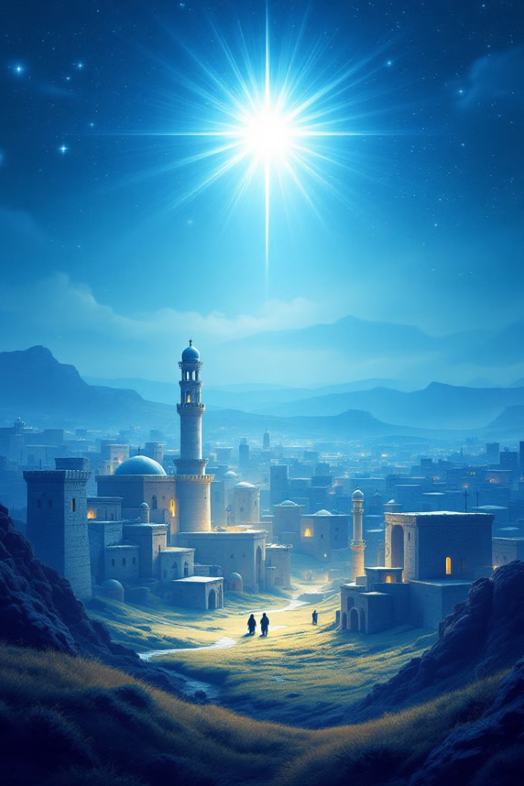
I - RECENSÉS
Récensés pour Dieu
Dieu vous a choisis, il veut que vous soyez à lui et il vous aime. Donc, faites-vous un cœur plein de tendresse et de pitié, un cœur simple, doux, patient » Col 3.12
Dans son livre de vie
« ce qui doit vous réjouir, ce n’est pas de voir que les esprits mauvais vous sont soumis, mais de savoir que vos noms sont inscrits dans le ciel. »
Luc 10:20
Récensés pour la vie
« Le voleur vient seulement pour voler, pour tuer et pour détruire. Moi, je suis venu afin que les hommes aient la vie, une vie abondante. »
Jean 10:10
Récencés par la foi
« En effet, si de ta bouche , tu déclares que Jésus est Seigneur et si dans ton cœur , tu crois que Dieu l’a ressuscité, tu seras sauvé, car celui qui croit dans son cœur, Dieu le déclare juste ; celui qui affirme de sa bouche, Dieu le sauve. »
Romains 10:9-10

Slide 4
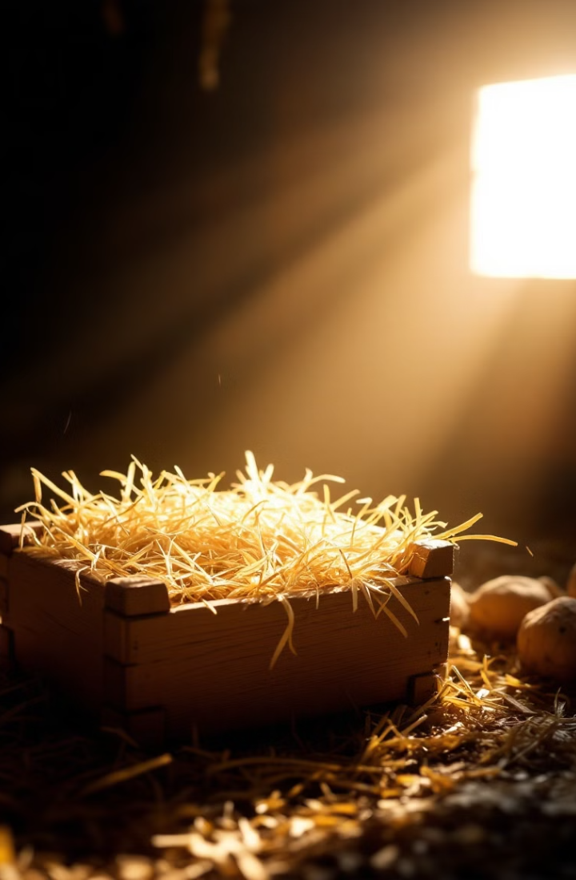
II-ACCUEILLIS
Crèche
Jésus est couché dans une mangeoire, symbole d'humilité et de rejet.
Langes
Le Créateur enveloppé dans des langes, image de son abaissement volontaire.
Pas de place
.
Rejeté dès sa naissance, aucune place dans l'hôtellerie pour l’accueillir.
Caractères de L'Enfant
Humanité
Incarnation
Il prend "la ressemblance de chair de péché" pour nous sauver.
Vulnérabilité
Le Créateur devient un bébé dépendant, porté dans les bras.
Amour
Son abaissement volontaire révèle l'immensité de l'amour divin pour l'humanité.

Slide 5
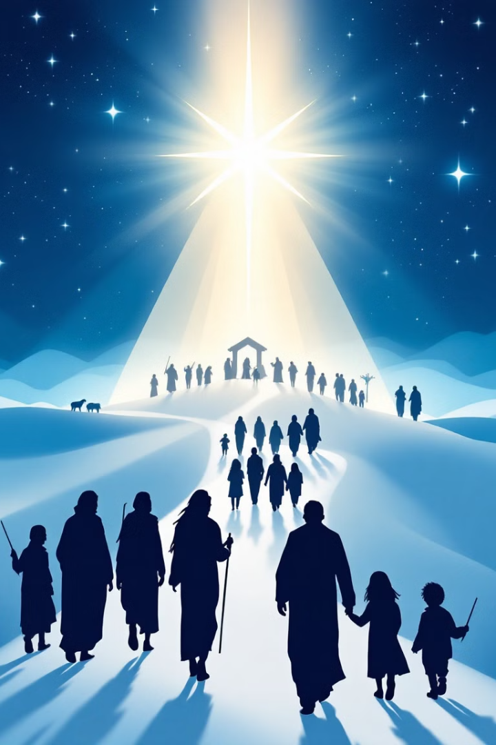
III-AIMÉS
Accomplissement de la promesse
Révélation de L'Amour
La naissance de Jésus confirme la fidélité de Dieu à ses promesses.
L'incarnation démontre l'amour infini de Dieu pour l’humanité.
Marqueur du Salut
Invitation à la Foi
Cette naissance marque le commencement du plan de Salut pour tous .
L’humanité de Jésus nous appelle à une réponde de foi et d’adoration

Slide 6
TOUT EST ACCOMPLI !
L’enfant divin promis
« Car un enfant est né pour nous, un fils nous est donné. Et il exercera l’autorité royale ; il sera appelé Merveilleux Conseiller, Dieu fort, Père à jamais et Prince de la paix. Il étendra sa souveraineté et il instaurera la paix qui durera toujours au trône de David et à tout son royaume. Sa royauté sera solidement fondée sur le droit et sur la justice, dès à présent et pour l’éternité. Voilà ce que fera le Seigneur des armées célestes dans son ardent amour. »
Esaïe 9:5-6
S’identifie à nous
« Celui qui est la Parole est devenu homme et il a vécu parmi nous. Nous avons contemplé sa gloire, la gloire du Fils unique envoyé par son Père : plénitude de grâce et de vérité ! »
Jean 1:14
Afin de nous faire naitre dans son royaume
« Jésus lui répondit : Vraiment, je te l’assure : à moins de renaître d’en haut , personne ne peut voir le royaume de Dieu. »
Jean 3:3

